Slide 1

Progetto ottimo di un campo elettrico con sorgenti rettilinee indefinite con dominio assegnato
Dipartimento di Ingegneria
Professore
Raffaele Martone
Gruppo IV
Tommaso Loffredo
Ivan Egizio
Michele di Giovanni

Slide 2
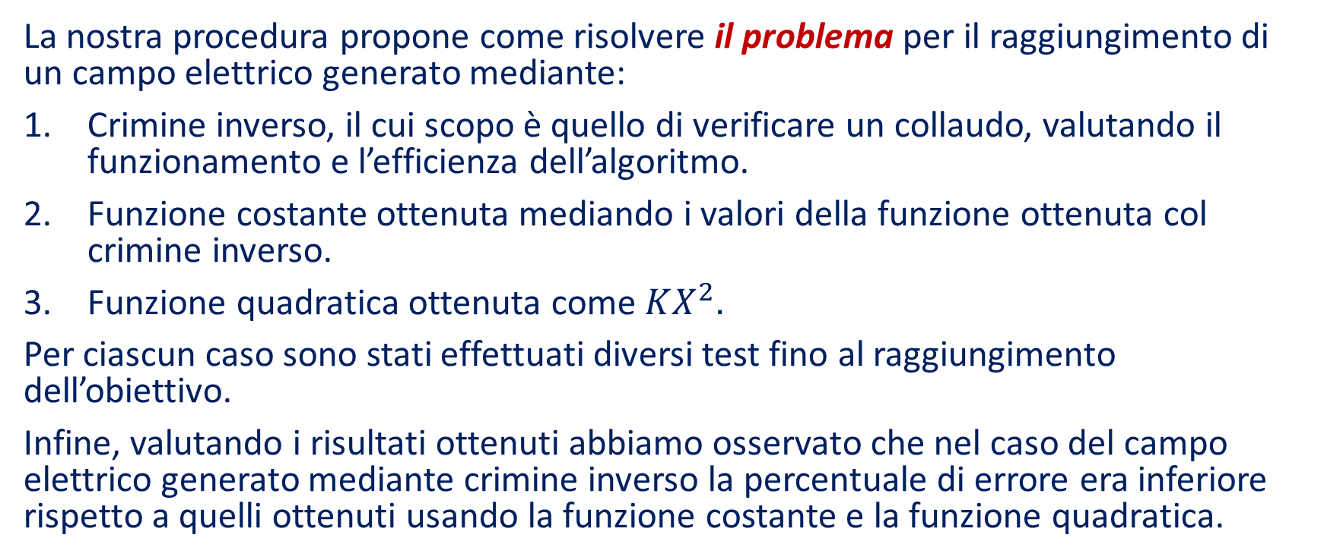
EXECUTIVE SUMMARY
La nostra procedura propone come risolvere il problema per il raggiungimento di un campo elettrico generato mediante:
Crimine inverso, il cui scopo è quello di verificare un collaudo, valutando il funzionamento e l’efficienza dell’algoritmo.
Funzione costante ottenuta mediando i valori della funzione ottenuta col crimine inverso.
Funzione quadratica ottenuta come $KX^{2}.$
Per ciascun caso sono stati effettuati diversi test fino al raggiungimento dell’obiettivo.
Infine, valutando i risultati ottenuti abbiamo osservato che nel caso del campo elettrico generato mediante crimine inverso la percentuale di errore era inferiore rispetto a quelli ottenuti usando la funzione costante e la funzione quadratica.

Slide 3
Indice
Descrizione del problema
1.1 Obiettivo della procedura
Formulazione matematica
Tecnica di minimizzazione
4. Risultati
4.1. Premesse
4.2. Dati assegnati
4.3. Collaudo dell’algoritmo in 2D
4.4. Collaudo dell’algoritmo in 3D
4.5. Risultato 2D con Edes costante e quadratica
5. Conclusioni

Slide 4
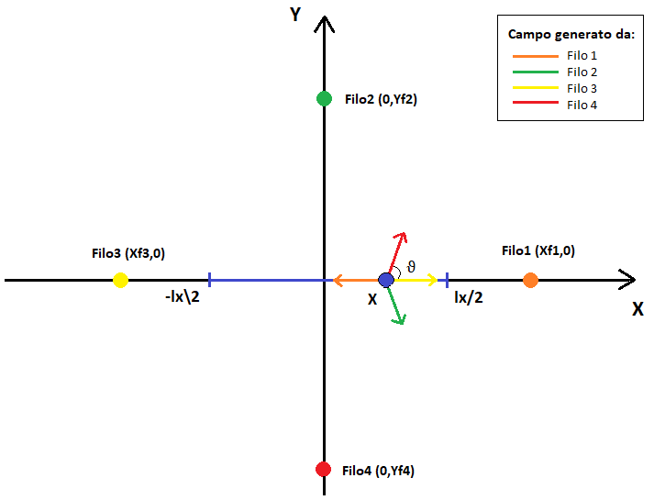
1. Descrizione del problema
Descrizione del problema
1.1 Obiettivo della iiiiiiiiprocedura
Formulazione matematica
Tecnica di minimizzazione
Risultati
4.1. Premesse
4.2. Dati assegnati
4.3. Collaudo dell’algoritmo ……..in 2D
4.4. Collaudo 3D
4.5. Risultato 2D con Edes . costante e quadratica 5. Conclusioni
Il sistema è composto da : 4 sorgenti rettilinee indefinite.
I parametri di progetto, ovvero le posizioni sono note mentre la densità di carica lineare è nota solo per alcune sorgenti.

Slide 5
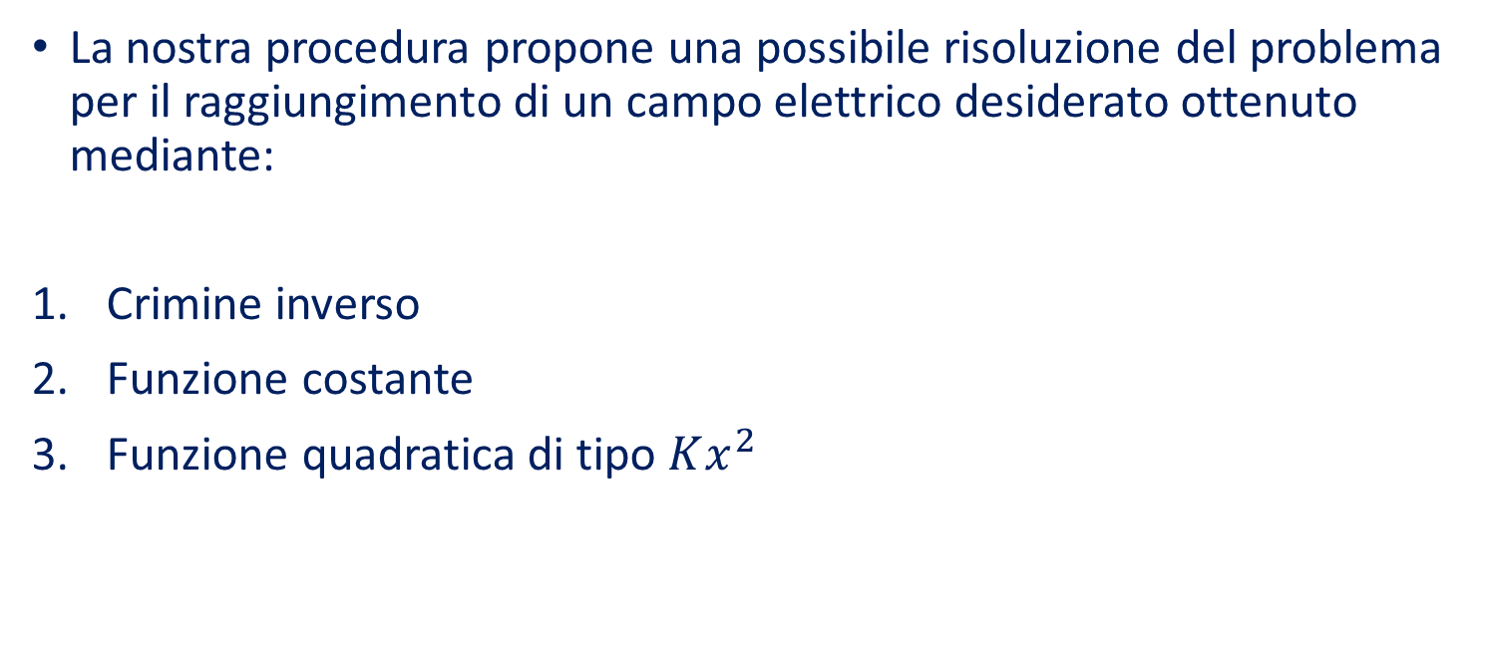
1.1 Obiettivo della procedura
Descrizione del problema
1.1 Obiettivo della iiiiiiiprocedura
Formulazione matematica
Tecnica di minimizzazione
Risultati
4.1. Premesse
4.2. Dati assegnati
4.3. Collaudo dell’algoritmo ……..in 2D
4.4. Collaudo 3D
4.5. Risultato 2D con Edes . costante e quadratica 5. Conclusioni
La nostra procedura propone una possibile risoluzione del problema per il raggiungimento di un campo elettrico desiderato ottenuto mediante:
Crimine inverso
Funzione costante
Funzione quadratica di tipo $Kx^{2}$

Slide 6
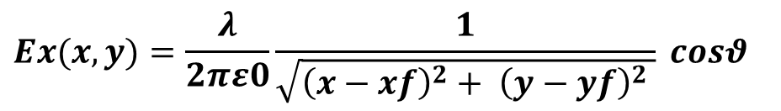

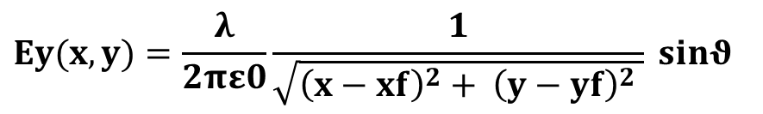
2. Formulazione matematica (1/3)
Descrizione del problema
1.1 Obiettivo della iiiiiiiprocedura
Formulazione matematica (1/3)
Tecnica di minimizzazione
Risultati
4.1. Premesse
4.2. Dati assegnati
4.3. Collaudo dell’algoritmo ……..in 2D
4.4. Collaudo 3D
4.5. Risultato 2D con Edes . costante e quadratica 5. Conclusioni
Basi matematiche: linee di flusso e Teorema di Gauss.
Nel caso generale:
$$\text{Ē}\left(x,y\right)=Ex\left(x,y\right)\hat{ix}+Ey\left(x,y\right)\hat{iy}$$
Dove:
$$Ex(x,y)=\frac{λ}{2πε0}\frac{1}{\sqrt{{\left(x−xf\right)}^{2}+ {\left(y−yf\right)}^{2} }} cosθ$$
$$Ey(x,y)=\frac{λ}{2πε0}\frac{1}{\sqrt{{\left(x−xf\right)}^{2}+ {\left(y−yf\right)}^{2} }} sinθ$$

Slide 7
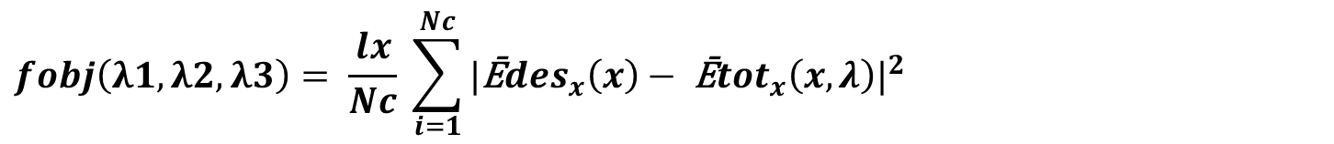
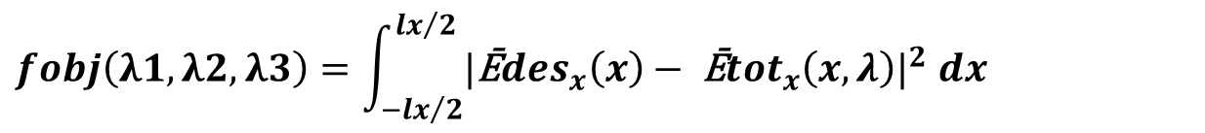
2. Formulazione matematica (2/3)
Descrizione del problema
1.1 Obiettivo della iiiiiiiprocedura
Formulazione matematica (2/3)
Tecnica di minimizzazione
Risultati
4.1. Premesse
4.2. Dati assegnati
4.3. Collaudo dell’algoritmo ……..in 2D
4.4. Collaudo 3D
4.5. Risultato 2D con Edes . costante e quadratica 5. Conclusioni
La funzione che descrive la discrepanza tra il campo elettrico desiderato e quello progettato :
$$fobj\left(λ1,λ2,λ3\right)=\int_{−lx/2}^{lx/2}{{|{\text{Ē}des}_{x}\left(x\right)− {\text{Ē}tot}_{x}\left(x,λ\right)|}^{2} dx }$$
Si valuta numericamente l'integrale attraverso una sommatoria :
$$fobj\left(λ1,λ2,λ3\right)= \frac{lx}{Nc} \sum_{i=1}^{Nc}{{|{\text{Ē}des}_{x}\left(x\right)− {\text{Ē}tot}_{x}\left(x,λ\right)|}^{2}}$$

Slide 8
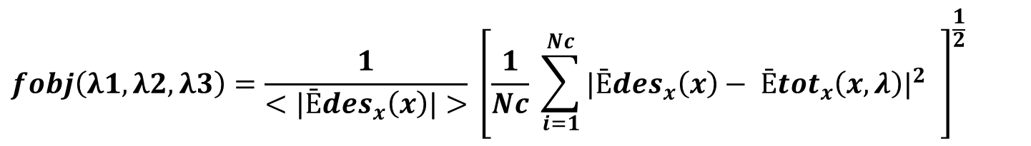
2. Formulazione matematica (3/3)
Descrizione del problema
1.1 Obiettivo della iiiiiiiprocedura
Formulazione matematica (3/3)
Tecnica di minimizzazione
Risultati
4.1. Premesse
4.2. Dati assegnati
4.3. Collaudo dell’algoritmo ……..in 2D
4.4. Collaudo 3D
4.5. Risultato 2D con Edes . costante e quadratica 5. Conclusioni
Effettuando la normalizzazione la funzione obiettivo si scriverà come:
$$fobj\left(λ1,λ2,λ3\right)=\frac{1}{<|{Ēdes}_{x}\left(x\right)|>} {\left[\frac{1}{Nc} \sum_{i=1}^{Nc}{{|{Ēdes}_{x}\left(x\right)− {Ētot}_{x}\left(x,λ\right)|}^{2} }\right]}^{\frac{1}{2}}$$

Slide 9
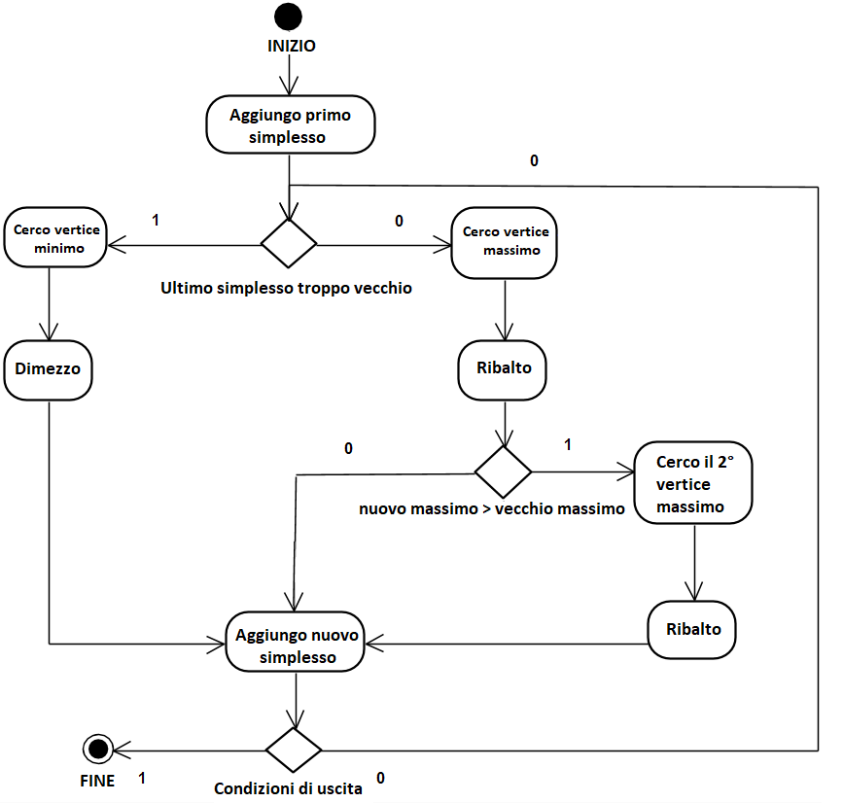

3. Tecnica di minimizzazione
Descrizione del problema
1.1 Obiettivo della iiiiiiiprocedura
Formulazione matematica
Tecnica di minimizzazione
Risultati
4.1. Premesse
4.2. Dati assegnati
4.3. Collaudo dell’algoritmo ……..in 2D
4.4. Collaudo 3D
4.5. Risultato 2D con Edes . costante e quadratica 5. Conclusioni
Implementazione in ambiente MATLAB
Algoritmo utilizzato: SIMPLESSO
Caratteristiche: - Rilevamento dell’invecchiamento - Ricerca del massimo vertice - Ricerca del secondo peggiore - Generalizzato a casi N-dimensioni
Notes:
Come già detto l'ambiente di sviluppo che abbiamo utilizzato per implementare il nostro algoritmo è stato il Matlab.

Slide 10
4.1 Risultati - Premesse
Descrizione del problema
1.1 Obiettivo della iiiiiiiprocedura
Formulazione matematica
Tecnica di minimizzazione
Risultati
4.1. Premesse
4.2. Dati assegnati
4.3. Collaudo dell’algoritmo ……..in 2D
4.4. Collaudo 3D
4.5. Risultato 2D con Edes . costante e quadratica 5. Conclusioni
Condizioni di arresto:
- Dimensione minima del simplesso
- Percentuale di errore
Condizioni di precauzione:
- Numero massimo di iterazioni

Slide 11
4.2 Dati assegnati
Descrizione del problema
1.1 Obiettivo della iiiiiiiiprocedura
Formulazione matematica
Tecnica di minimizzazione
Risultati
4.1. Premesse
4.2. Dati assegnati
4.3. Collaudo dell’algoritmo ……..in 2D
4.4. Collaudo 3D
4.5. Risultato 2D con Edes . costante e quadratica 5. Conclusioni
Prendiamo in considerazione il campo elettrico generato dai fili aventi i seguenti parametri:
 | Densità lineare di carica λ (C/m) | Posizioni nel sistema di coordinate cartesiane (m)
Sorgente 1 | λ1= 25*(1*10-9) | (x1,y1)=(0.08,0)
Sorgente 2 | λ2= 50*(1*10-9) | (x2,y2)=(0,0.08)
Sorgente 3 | λ3= 35*(1*10-9) | (x3,y3)=(-0.08,0)
Sorgente 4 | λ4= 10*(1*10-9) | (x4,y4)=(0,-0.08)

Slide 12
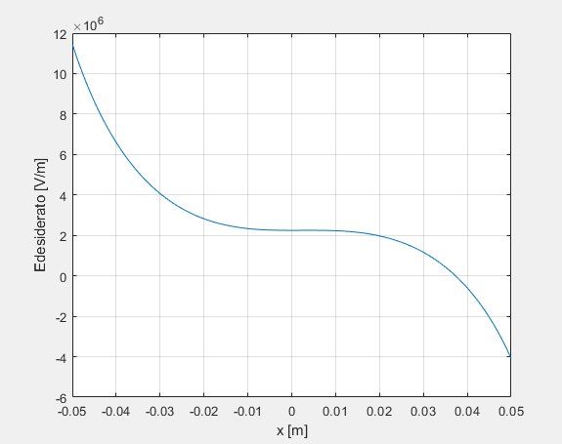
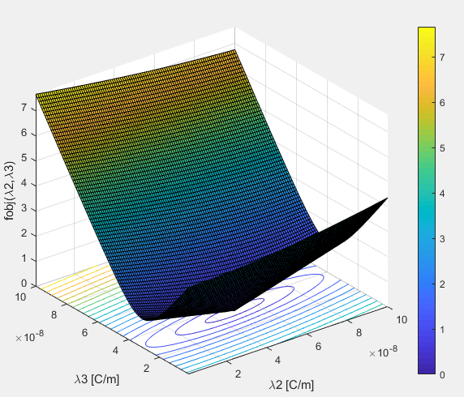
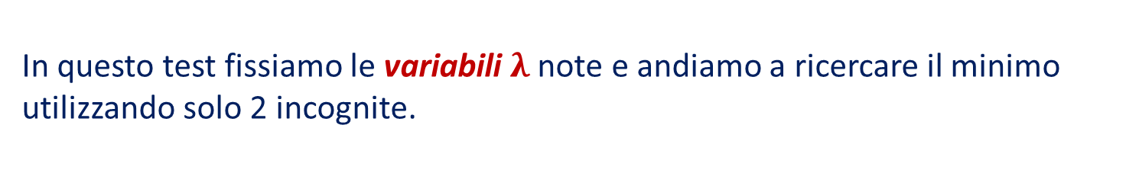
4.3 Collaudo con crimine inverso (1/2)
Descrizione del problema
1.1 Obiettivo della iiiiiiiiprocedura
Formulazione matematica
Tecnica di minimizzazione
Risultati
4.1. Premesse
4.2. Dati assegnati
4.3. Collaudo dell’algoritmo ……. in 2D (1/2)
4.4. Collaudo 3D
4.5. Risultato 2D con Edes . costante e quadratica 5. Conclusioni
In questo test fissiamo le variabili $λ$note e andiamo a ricercare il minimo utilizzando solo 2 incognite.
Campo E desiderato
Funzione obiettivo

Slide 13
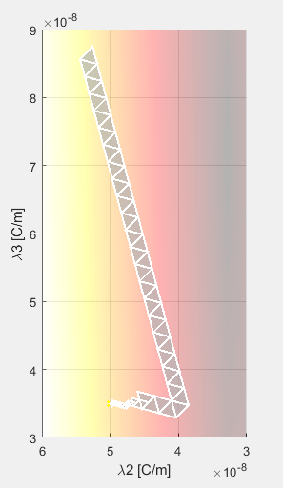
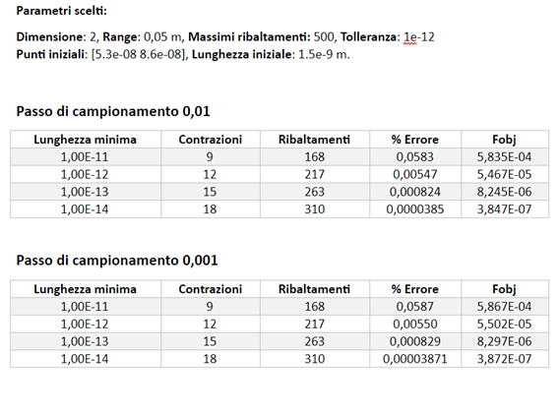

4.3 Collaudo dell’algoritmo in 2D (2/2)
Descrizione del problema
1.1 Obiettivo della iiiiiiiiprocedura
Formulazione matematica
Tecnica di minimizzazione
Risultati
4.1. Premesse
4.2. Dati assegnati
4.3. Collaudo dell’algoritmo ……. in 2D (2/2)
4.4. Collaudo 3D
4.5. Risultato 2D con Edes . costante e quadratica 5. Conclusioni
SIMPLESSO IN 2D
Punto di minimo

Slide 14
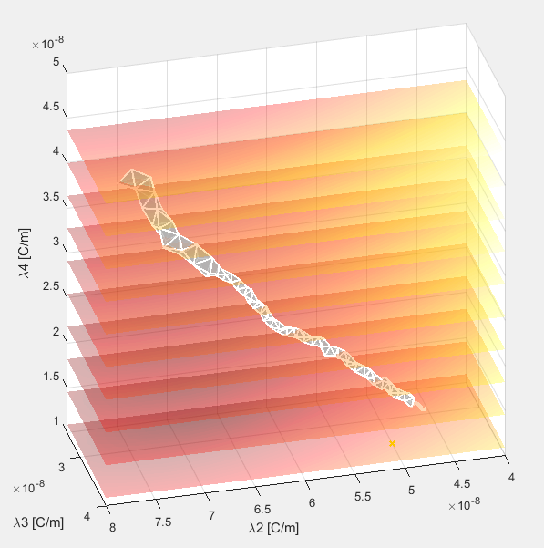
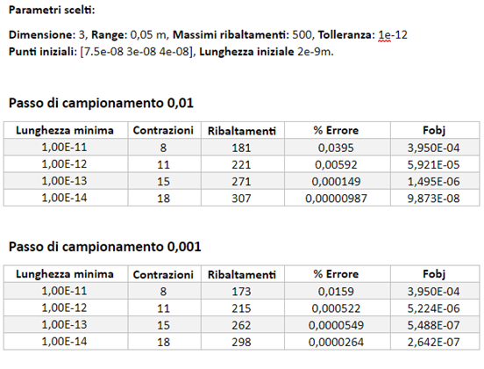

4.4 Collaudo in 3D
Descrizione del problema
1.1 Obiettivo della iiiiiiiiprocedura
Formulazione matematica
Tecnica di minimizzazione
Risultati
4.1. Premesse
4.2. Dati assegnati
4.3. Collaudo dell’algoritmo ……..in 2D
4.4. Collaudo in 3D
4.5. Risultato 2D con Edes …….costante e quadratica
5. Conclusioni
SIMPLESSO IN 3D
Punto di minimo

Slide 15
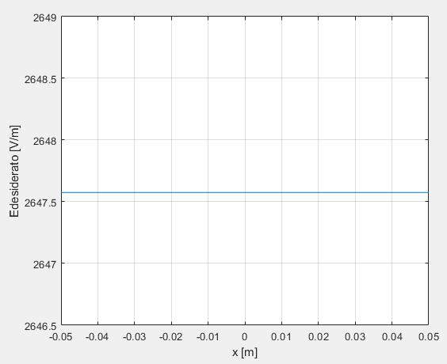
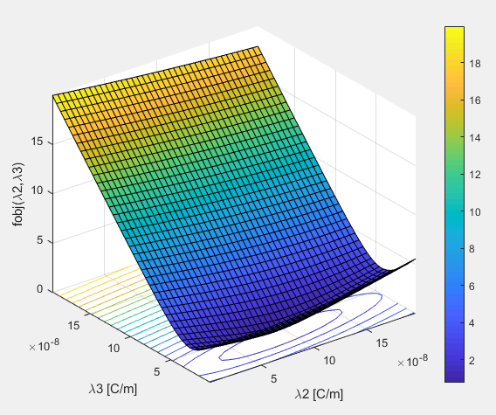
4.5 Risultato 2D con Edes costante (1/2)
Descrizione del problema
1.1 Obiettivo della iiiiiiiiprocedura
Formulazione matematica
Tecnica di minimizzazione
Risultati
4.1. Premesse
4.2. Dati assegnati
4.3. Collaudo dell’algoritmo ……..in 2D
4.4. Collaudo 3D
4.5. Risultato 2D …….con Edes costante (1/2)
5. Conclusioni
Campo E desiderato
Funzione obiettivo

Slide 16
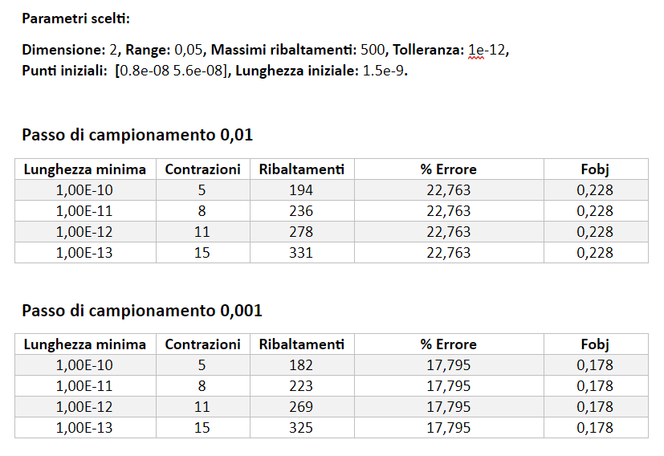
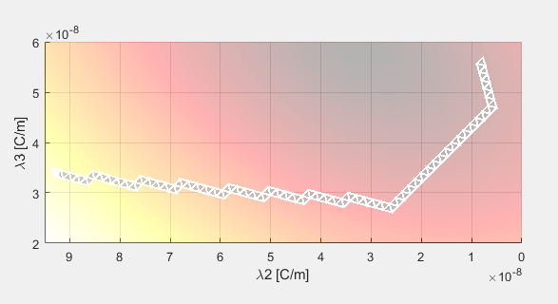

4.5 Risultato 2D con Edes costante (2/2)
Descrizione del problema
1.1 Obiettivo della iiiiiiiiprocedura
Formulazione matematica
Tecnica di minimizzazione
Risultati
4.1. Premesse
4.2. Dati assegnati
4.3. Collaudo dell’algoritmo ……..in 2D
4.4. Collaudo 3D
4.5. Risultato 2D …….con Edes costante (2/2)
5. Conclusioni
SIMPLESSO IN 2D
Punto di minimo

Slide 17
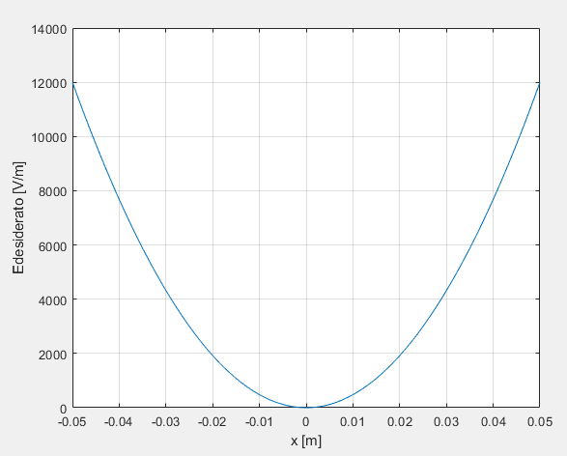
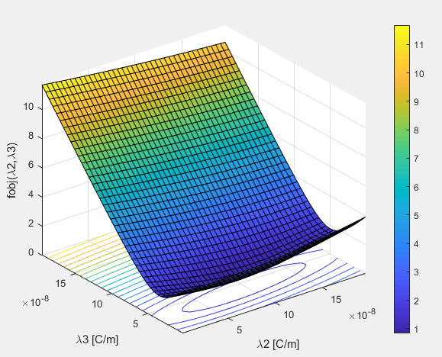
4.5 Risultato 2D Edes funzione quadratica (1/2)
Descrizione del problema
1.1 Obiettivo della iiiiiiiiprocedura
Formulazione matematica
Tecnica di minimizzazione
Risultati
4.1. Premesse
4.2. Dati assegnati
4.3. Collaudo dell’algoritmo ……..in 2D
4.4. Collaudo 3D 4.5. Risultato 2D … con Edes quadratica (1/2)
5. Conclusioni
Campo E desiderato
Funzione obiettivo

Slide 18
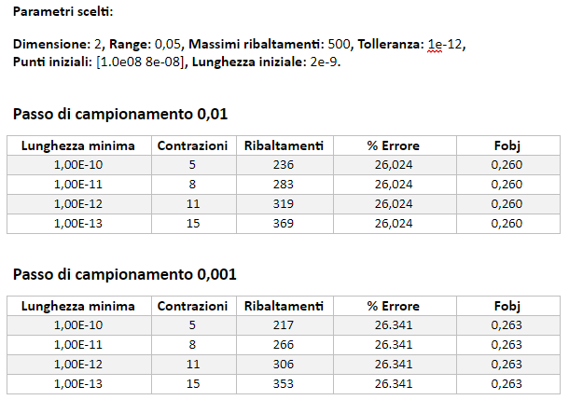
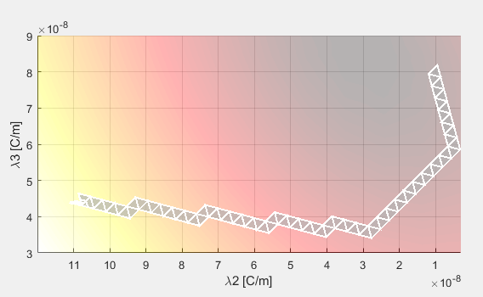

4.5 Risultato 2D Edes funzione quadratica (2/2)
Descrizione del problema
1.1 Obiettivo della iiiiiiiiprocedura
Formulazione matematica
Tecnica di minimizzazione
Risultati
4.1. Premesse
4.2. Dati assegnati
4.3. Collaudo dell’algoritmo ……..in 2D
4.4. Collaudo 3D 4.5. Risultato 2D … con Edes quadratica (2/2)
5. Conclusioni
SIMPLESSO IN 2D
Punto di minimo

Slide 19
5. Conclusioni
Descrizione del problema
1.1 Obiettivo della iiiiiiiiprocedura
Formulazione matematica
Tecnica di minimizzazione
Risultati
4.1. Premesse
4.2. Dati assegnati
4.3. Collaudo dell’algoritmo ……..in 2D
4.4. Collaudo 3D
4.5. Risultato 2D con Edes . costante e quadratica 5. Conclusioni
Collaudo algoritmo con crimine inverso:
Ottimi risultati
Esecuzione algoritmo con funzione costante e quadratica:
Buona approssimazione con basso costo computazionale

Slide 20
GRAZIE PER L’ATTENZIONE

